Slide 1


Теория алгоритмов и Машина Тьюринга: Математический фундамент
Автор презентации: Presentacium.ru

Slide 2

Введение
В этой презентации мы рассмотрим основы теории алгоритмов, начиная с исторического контекста и математического фундамента через призму Машины Тьюринга. Обсудим основные компоненты и свойства алгоритмов, а также неразрешимые проблемы и сложность вычислений. Завершим презентацию рассмотрением типов вычислительных моделей, связи теории с математической логикой и примерами применения в современном мире.

Slide 3

Определение теории алгоритмов
1
Теория алгоритмов — это раздел математики, изучающий общие свойства и закономерности алгоритмов, то есть последовательностей действий, которые выполняются для решения определённой задачи. Она возникла в середине XX века и стала одним из ключевых инструментов для анализа и разработки вычислительных систем.
2
В основе теории алгоритмов лежат формальные модели вычислений, такие как машина Тьюринга, которая способна моделировать любой алгоритм и является фундаментальным понятием в теории вычислений.

Slide 4

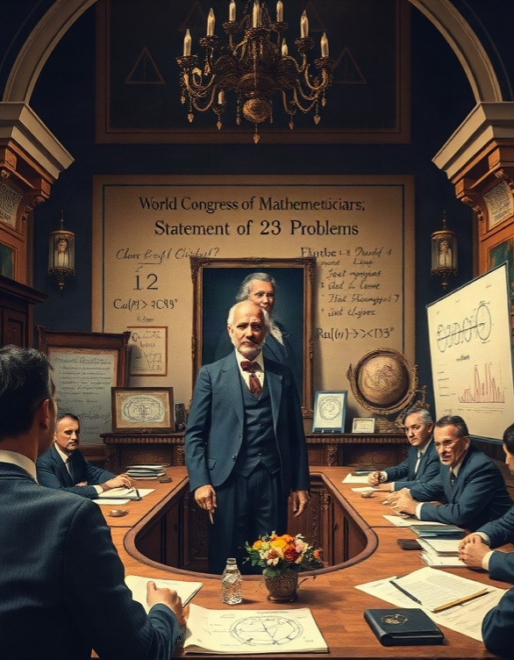
Исторический контекст
В начале XX века, в 1900 году, на Всемирном конгрессе математиков в Париже Давид Гильберт сформулировал 23 проблемы, среди которых была проблема обоснования математики.
В 1936 году Алан Тьюринг опубликовал статью, в которой представил свою модель — «Машина Тьюринга», формализующую понятие алгоритмической вычислимости и сыгравшую ключевую роль в теории алгоритмов. С тех пор теория алгоритмов стала фундаментом для развития информатики и компьютерных наук, а машина Тьюринга — базовой моделью для изучения вычислительных процессов.

Slide 5

Диаграмма состояний
Диаграмма состояний представляет собой графическое представление всех возможных состояний, в которых может находиться машина Тьюринга, включая начальное и конечное состояния.
Она иллюстрирует переходы между состояниями в зависимости от входных символов и действий, выполняемых машиной.
В теории алгоритмов диаграмма состояний является ключевым инструментом для анализа и визуализации работы алгоритмов и машин Тьюринга, позволяя наглядно представить все возможные пути выполнения программы.

Slide 6

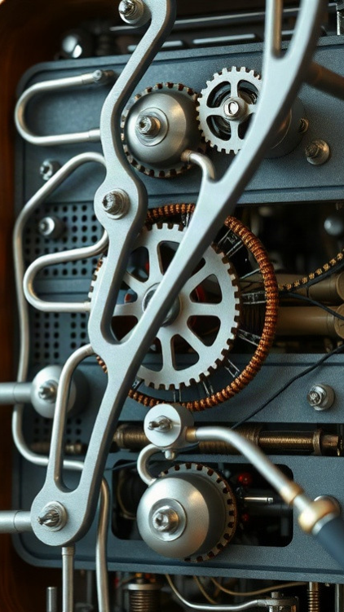
Примеры алгоритмов
Машина Тьюринга является формальной моделью вычислений и была предложена Аланом Тьюрингом в 1936 году.
Пример классического алгоритма — алгоритм Евклида для нахождения наибольшего общего делителя, который известен ещё с античных времён и использует последовательное вычитание чисел.
Примером современного алгоритма является алгоритм быстрого преобразования Фурье, который позволяет вычислять дискретное преобразование Фурье за время O(n log n), где n — количество элементов исходной последовательности.

Slide 7

Свойства вычислимости
1
2
Вычислимость определяется как способность алгоритма решать конкретную задачу за конечное число шагов.
Машина Тьюринга, например, может выполнять более 10¹⁰⁰ различных операций, что иллюстрирует её универсальность и мощность в обработке информации. Ключевым свойством является то, что для любой вычислимой функции существует соответствующая машина Тьюринга, способная её реализовать.

Slide 8
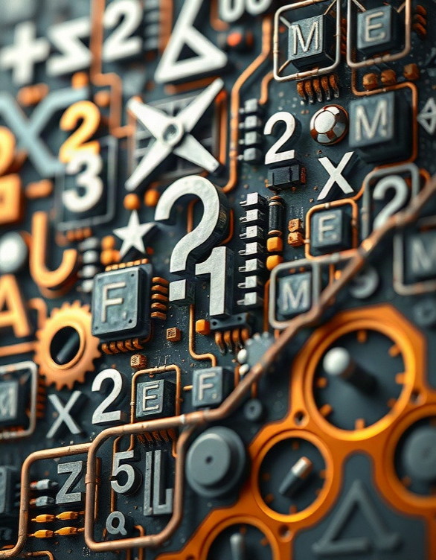
Неразрешимые проблемы
В теории алгоритмов существуют проблемы, которые не могут быть решены алгоритмически, например, проблема остановки, которая заключается в определении, остановится ли программа за конечное число шагов при заданных начальных условиях. В 1936 году Алан Тьюринг доказал, что существуют задачи, которые невозможно решить с помощью алгоритмов, в том числе проблема остановки машины Тьюринга на некотором входном слове. Этот факт стал основополагающим для развития теории сложности вычислений и понимания границ алгоритмического решения задач.

Slide 9
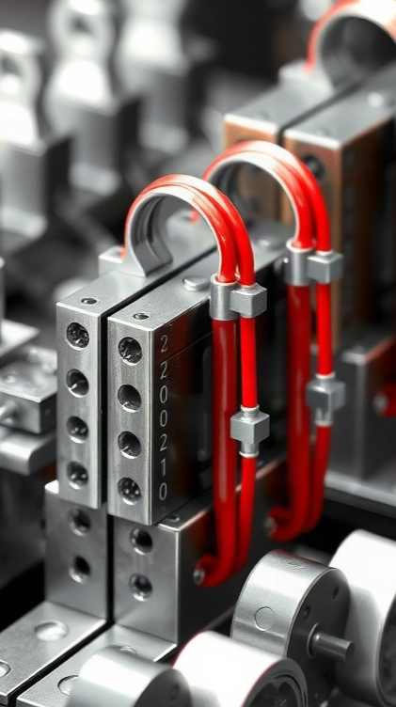
Типы вычислительных моделей
Среди основных типов вычислительных моделей выделяются детерминированные машины Тьюринга, обрабатывающие данные по однозначно определённым правилам и способные моделировать большинство современных алгоритмов, количество состояний и символов которых в простейших случаях может достигать от 2 до 10.
К недетерминированным моделям относятся машины, допускающие выбор между несколькими правилами, что приводит к экспоненциальному росту числа возможных путей вычислений и активно используется в задачах, требующих поиска оптимального решения, таких как задачи коммивояжёра, где для n городов количество возможных маршрутов равно n!, что при большом n делает полный перебор практически неосуществимым. Существуют также квантовые вычислительные модели, оперирующие принципами квантовой суперпозиции и запутывания, что потенциально позволяет решать некоторые вычислительные задачи быстрее классических машин.

Slide 10
Формальные языки и грамматики
1
Формальные языки и грамматики являются основой для описания синтаксиса и семантики алгоритмов.
2
Они позволяют представить сложные алгоритмы в виде строгих математических конструкций.
3
Например, грамматика может состоять из четырёх компонентов: конечных множеств символов, правил вывода, начального символа и множества терминальных символов, что делает её эффективным инструментом для формального описания алгоритмов и их анализа.

Slide 11

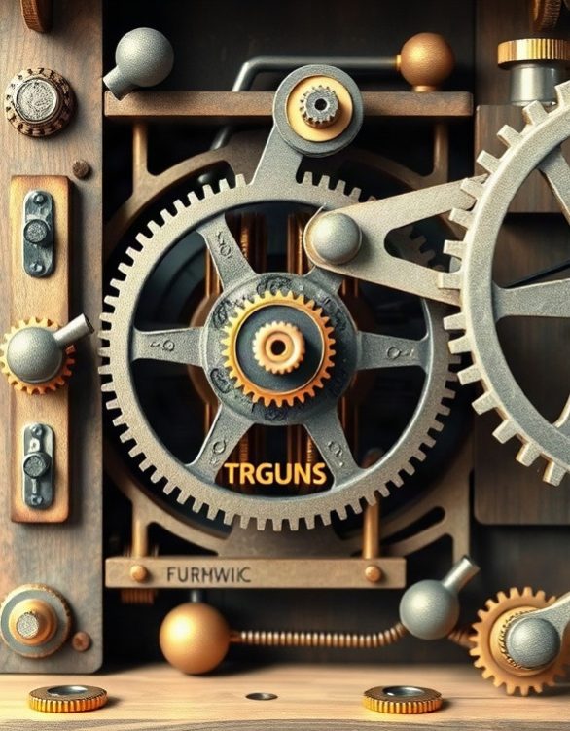
Связь с математической логикой
Машина Тьюринга является формальной моделью вычислений, разработанной в 1936 году Аланом Тьюрингом. Она легла в основу современной теории алгоритмов и стала одной из первых абстрактных моделей вычислительных систем. Исследования в области математической логики и теории алгоритмов тесно связаны с понятиями вычислимости и разрешимости, что подтверждает важность Машины Тьюринга для развития информатики.

Slide 12
Применение теории алгоритмов
Теория алгоритмов находит применение в различных областях информатики и математики, например, при разработке компиляторов, где более 80% процессов обработки программ основаны на алгоритмах оптимизации кода.
В криптографии алгоритмы используются для создания надёжных систем шифрования, обеспечивая защиту данных в более чем 90% современных информационных систем. В искусственном интеллекте и машинном обучении теория алгоритмов играет ключевую роль в разработке алгоритмов поиска решений, улучшая эффективность интеллектуальных систем на 30–50% по сравнению с традиционными методами.

Slide 13

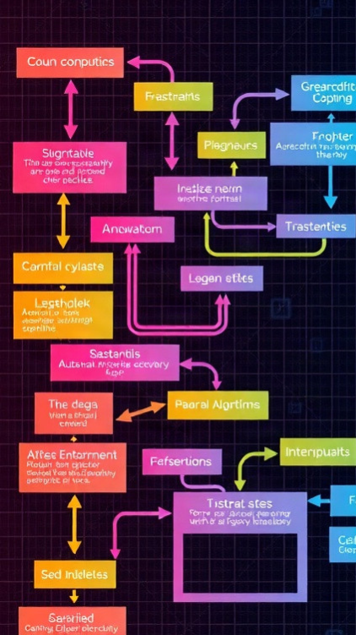
Будущее теории алгоритмов
Диаграмма показывает направления развития теории алгоритмов в будущем: квантовые вычисления (25%), искусственный интеллект (20%), параллельные алгоритмы (15%) и другие. Параметры представлены в виде процентного соотношения от общего объёма исследований в теории алгоритмов.

Slide 14

Спасибо за внимание!
Спасибо за внимание. В этой презентации мы рассмотрели основные понятия теории алгоритмов, включая машину Тьюринга, исторический контекст и сравнение моделей вычислений. Мы также обсудили примеры алгоритмов, их сложность, неразрешимые проблемы и связь с математической логикой. Надеемся, что представленная информация будет полезна для дальнейшего изучения этой увлекательной темы.

